Slide 1
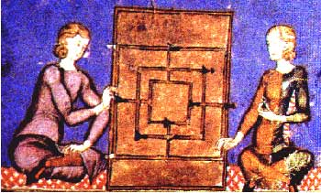
Krótki spacer po historii gier planszowych
A. I. Wójcicka

Slide 2
Gry planszowe
W gry planszowe gra się od paru tysięcy lat. Jeszcze kilka lat temu, niektórzy myśleli, iż są one reliktem przeszłości, a pozostaną tylko i wyłącznie gry komputerowe. Nic jednak nie może zastąpić gry planszowej połączonej ze spotkaniem z innymi ludźmi. Gry planszowe mają się dobrze i grają w nie, nie tylko dzieci.

Slide 3
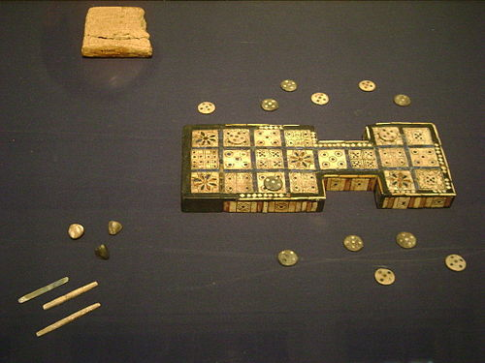
Najstarsza odnaleziona przez archeologów gra planszowa

Slide 4
Prehistoria gier planszowych
Gry planszowe istnieją od tysiącleci. Napotykamy je w wykopaliskach będących pozostałościami po najstarszych cywilizacjach, Mezopotamii i Egipcie. Gra z poprzedniego slajdu została odkopana w królewskich grobowcach z Ur (Mezopotamia), i pochodzi najprawdopodobniej z około 2600 roku p.n.e.

Slide 5
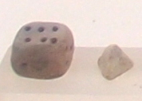
Na początku była gra w kości.
To właśnie kości prawdopodobnie przekształciły się w pionki, bez których nie może istnieć gra planszowa
Poniżej, starożytne kości indyjskie

Slide 6
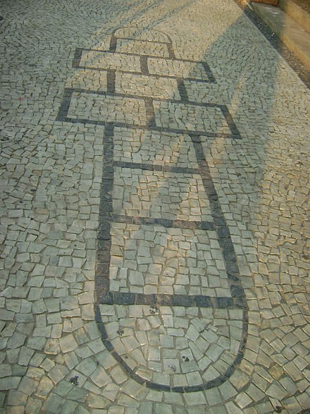
Równie stara jak gra w kości jest w gra klasy. Pole używane do gry w klasy przekształciło się w planszę. Mamy więc, i pionki, i planszę. Nic więcej do gry planszowej nie jest już nam potrzebne.

Slide 7
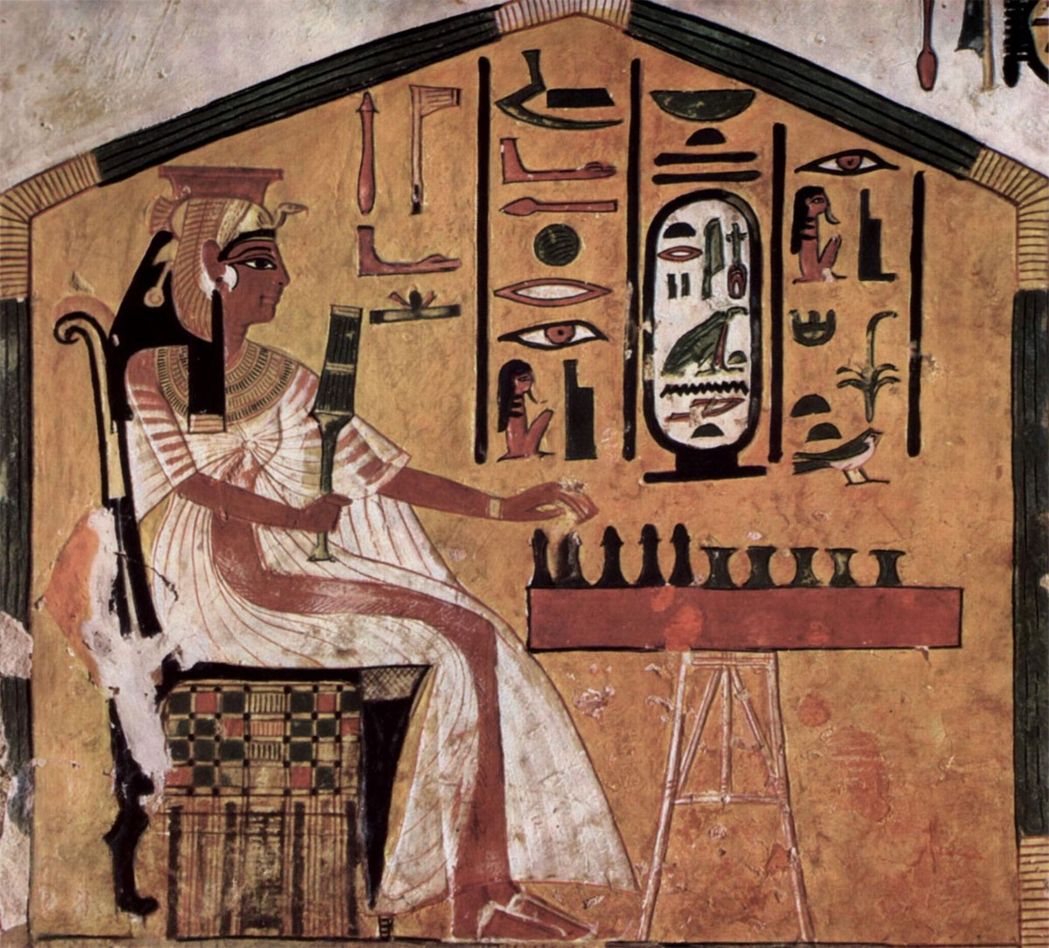
Starożytny Egipt-gra Senet

Slide 8
Starożytny Egipt-gra w Senet
Starożytni Egipcjanie uwielbiali tę grę. W wykopaliskach odnaleziono kilkadziesiąt egzemplarzy tej gry. Zestaw do gry w Senet to: plansza składająca się z trzydziestu kwadratów, ułożonych w trzech rzędach po dziesięć, oraz pionki do gry składające się z dwóch zestawów po pięć sztuk. Jednak w żadnym z papirusów egipskich nie znaleziono opisu reguł tej gry. Specjaliści twierdzą jednak, że to ni mniej, nie więcej, tylko pierwowzór dobrze znanych nam warcabów

Slide 9
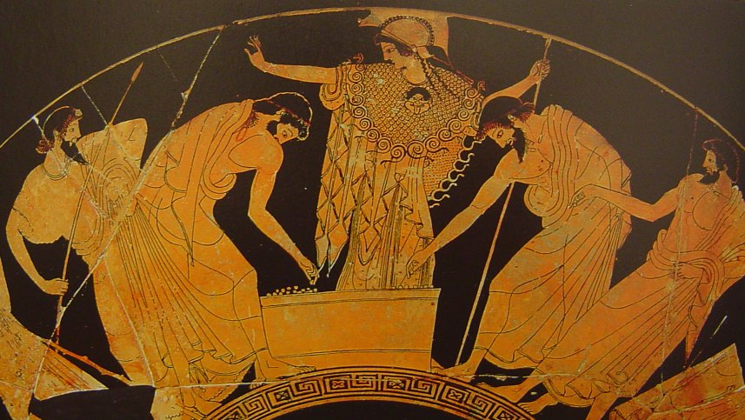
Gry petteia, latrunculi

Slide 10
Warcaby
Z senetu wywodzą się starożytne greckie petteia (kamyki) i rzymskie latrunculi (rozbójnicy).
Warcaby w znanej nam dzisiaj postaci powstały w Hiszpanii na przełomie XV i XVI wieku.
W warcabach w przeciwieństwie do szachów nie ma zróżnicowania figur. Wszystkie pionki mają takie same możliwości gry.

Slide 11
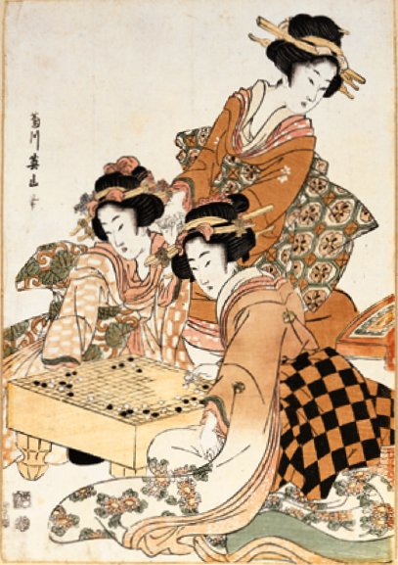
Gra w go

Slide 12
Gra w go
Kraje Dalekiego Wschodu wykształciły własne gry. Najbardziej znaną jest chińska gra w go.
Zwycięstwo w grze polega tu na zupełnie czymś inny niż ma to miejsce w grach Zachodu. Celem gry jest otoczenie własnymi pionkami, na pustej początkowo planszy, terytorium większego niż terytorium przeciwnika.
W go gra się od dawna w Europie, a także w Polsce.

Slide 13
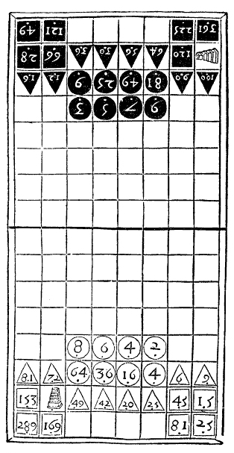
Średniowiecze
Rithmomachia

Slide 14
Średniowieczne szachy i ich twórca
W średniowieczu popularna była Rithmomachia, gra zbliżona do znanych nam szachów. Przy czym figury nie były zróżnicowane tak jak w szachach ,(król, wieża, itd.) ale miały różne wartości liczbowe. Jej propagatorem był średniowieczny geniusz Hermann Contractus. Od urodzenia był kaleki, stąd właśnie jego późniejszy przydomek Contractus, czyli właśnie kaleki, skurczony, sparaliżowany. Przeżył tylko czterdzieści lat w niemieckim klasztorze benedyktynów z Reichenau. Był geniuszem, który napisał wiele uczonych dzieł z różnych dziedzin, tworzył poezje i kompozycje muzyczne, pomimo że jego mowa była tak niewyraźna, że trudno go było zrozumieć.

Slide 15
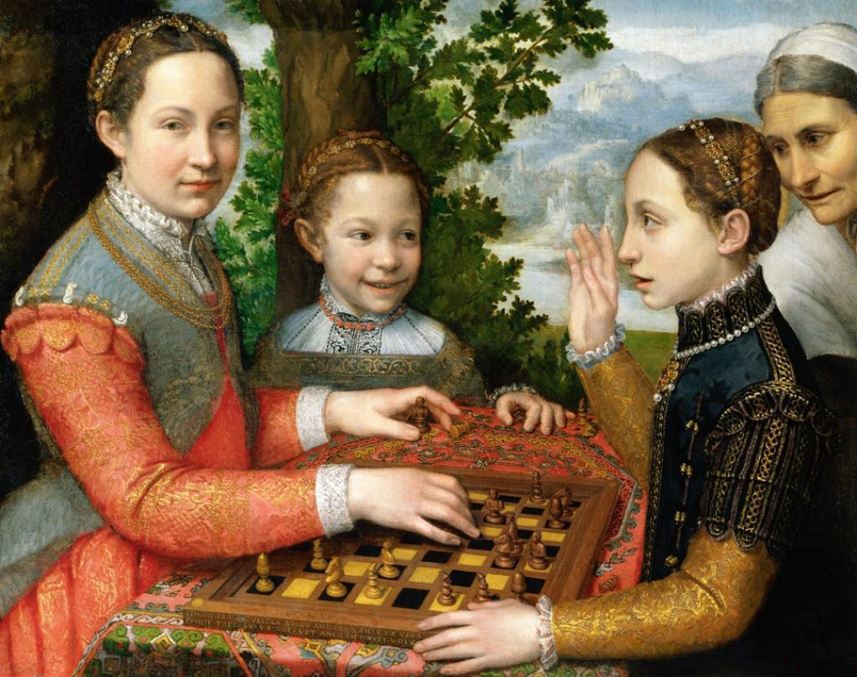
Szachy

Slide 16
Szachy
Tym czym dla Dalekiego Wschodu jest gra w go, tym dla Zachodu jest gra w szachy. Wedle niektórych pierwotna wersja szachów powstała w Indiach, a stamtąd poprzez Persję przywędrowała w średniowieczu do Europy. Dla szachów charakterystyczne jest zróżnicowanie figur. Każdy z typów figur ma inne możliwości ruchu. Zwycięstwo w szachach wymaga myślenia strategicznego.

Slide 17
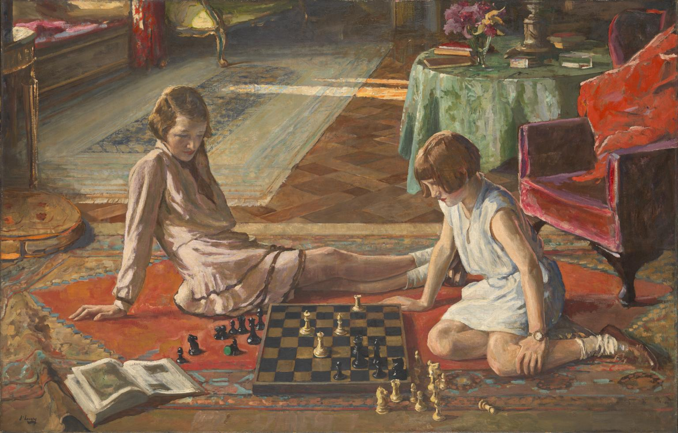
Szachy

Slide 18
Szachy
Przy okazji szachów warto, żebyście sobie zadali pytanie, dlaczego ludzie lubią grać w szachy i inne gry planszowe. Niech podpowiedzią będzie fragment poematu Jan Kochanowskiego Szachy
Wojnę powiedzieć myśli serce moje,
Do której miecza nie trzeba ni zbroje,
Ani pancerzów, ani arkabuzów,
Ta walka czyście może być bez guzów.
K temu wyjeżdżać nie potrzeba w pole,
Wszystka się sprawa ogląda na stole

Slide 19
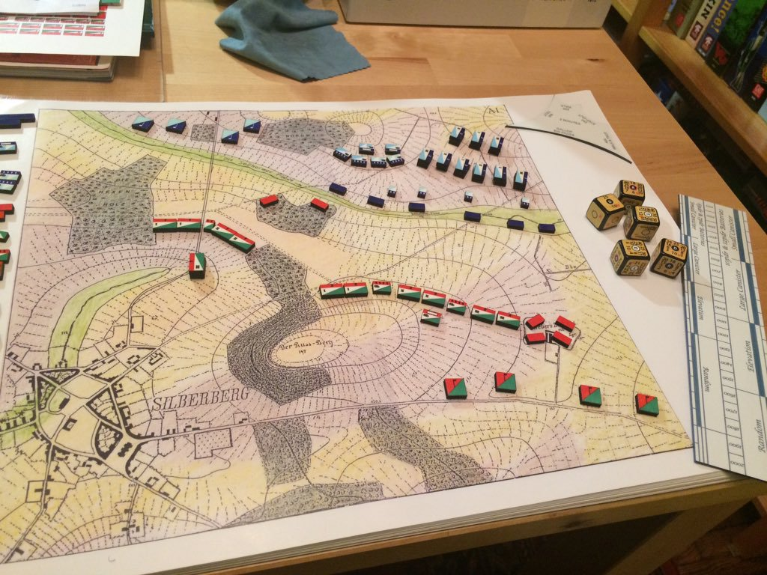
Współczesność

Slide 20
Współczesność
Już w końcu wieku XIX-ego pojawił się zupełnie nowy rodzaj gier. Gry te starały się odzwierciedlać to co dzieje się w życiu gospodarczym i społecznym. Na kilka najbardziej znanych zwrócimy Waszą uwagę poniżej. Wyrastały one z gier wojennych, za pomocą których oficerowie uczyli się i trenowali strategię oraz taktykę wojskową. Na slajdzie poprzednim możemy zobaczyć taką grę.

Slide 21
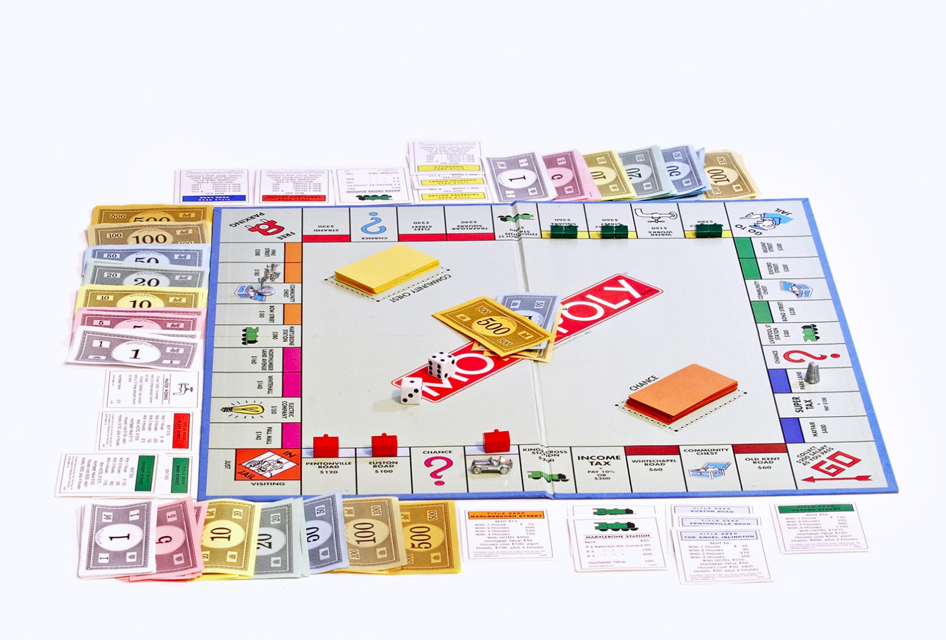
Monopoly

Slide 22
Monopoly
Najbardziej znana współczesna gra planszowa. Sprzedano setki milionów egzemplarzy tej gry. Stworzona w Stanach Zjednoczonych w pierwszej połowie XX weku. Grający handlują nieruchomościami. Okrążają planszę, kupując i sprzedając nieruchomości, budując domy i hotele. Najbardziej znaną wersję gry stworzył Charles Darrow, który stracił pracę w czasie Wielkiego Kryzysu i starał się, poprzez sprzedaż gry utrzymać rodzinę.

Slide 23
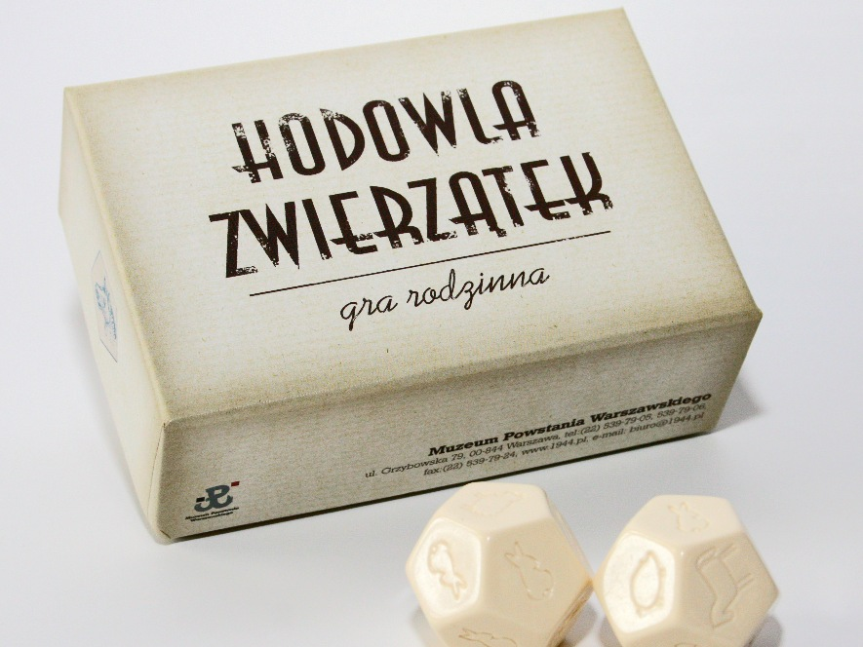
Hodowla zwierzątek (obecnie Supefarmer)

Slide 24
Superfarmer
Polacy także mają swój wkład w historię gier planszowych. Jest nią gra Hodowla zwierzątek, obecnie sprzedawana pod nazwą Superfarmer
W grze może brać udział od dwóch do czterech graczy, którzy prowadzą swoje farmy. Hodować można króliki, owce, świnie, krowy oraz konie.
Grę stworzył profesor matematyki Karol Borsuk. Sprzedaż egzemplarzy gry miała być sposobem na utrzymanie rodziny po tym, jak stracił on pracę na uniwersytecie, w czasie gdy Niemcy okupowali Warszawę w czasie II wojny światowej

Slide 25
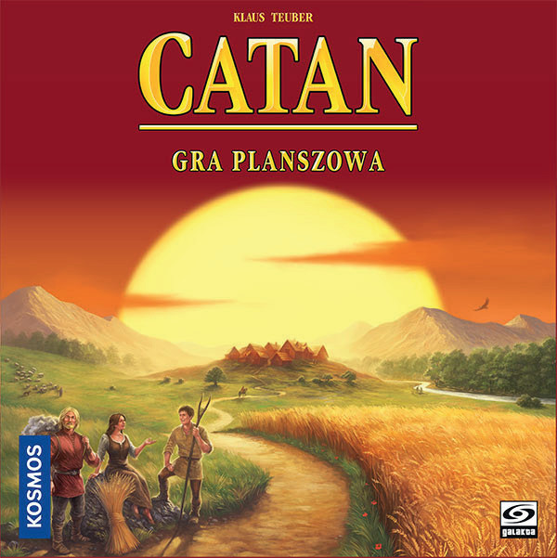
Odrodzenie gier planszowych

Slide 26
Catan
Grą, która spowodowała to, iż gry planszowe nie zniknęły w okresie inwazji gier komputerowych jest na pewno Catan. Gracze są osadnikami na niedawno odkrytej wyspie Catan.
Każdy gracz kieruje świeżo założoną kolonią i rozbudowuje ją, stawiając na nowych obszarach nowe miasta, osady, drogi. Każda kolonia gospodaruje dostępnymi dobrami naturalnymi, a także prowadzi handel z innymi koloniami. Wygrywa ten gracz, który najlepiej zagospodaruje swoją kolonię.

Slide 27
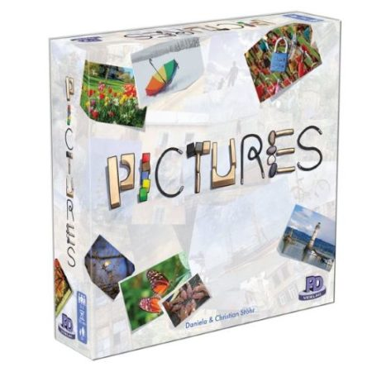
Co roku powstają gry! Każdego roku przyznawana jest nagroda dla najlepszej gry. Poniżej, zwycięzca roku 2020- gra Pictures

Slide 28
To była tylko krótka przechadzka po historii gier planszowych. Zachęcamy Cię do dłuższej podróży, do poznawania reguł gier i dzielenia się przyjemnością grania z przyjaciółmi. A może sam stworzysz jakąś grę. Gdy to zrobisz powiadom nas o tym.
Do zobaczenia!!!!!!

